Slide 1

动力电池管理系统
一、动力电池管理系统功能

Slide 2
电池管理
系统
状态监测
状态分析
安全保护
能量控制
信息管理
电压监测
SOC值
过压保护
充放电控制
信息显示
电流监测
SOH值
过流保护
接触器控制
信息交互
温度监测
过温保护
热平衡管理
信息储存
均衡控制

Slide 3
一、动力电池信息采集
1、信息采集内容（讲解为什么要采集）
电压、电流、温度
2、信息采集方法
电压：直测式（测量）
电流：分流式、感应式（电流传感器原理）
温度：传感器检测（原理测量）

Slide 4
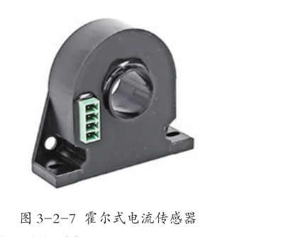
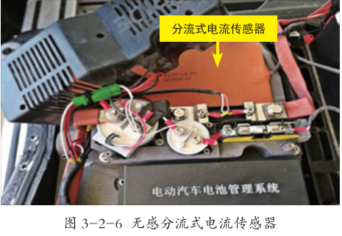
动力电池管理系统

Slide 5
分流式电流传感器
+
直
流
电
源
直流用电设备
-
分流器

Slide 6
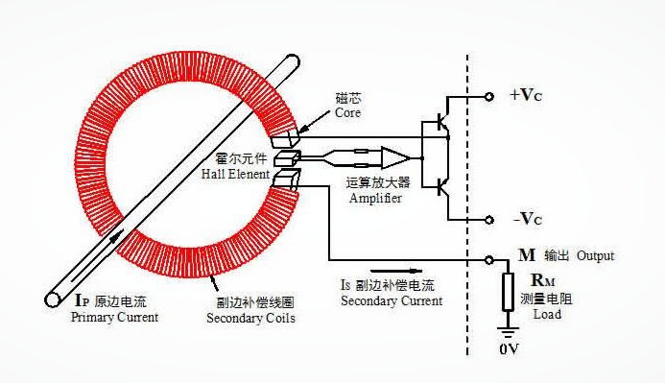
动力电池管理系统
闭环霍尔电流传感器具有响应时间短、工作频率高、过载能力强、高隔离度等众多优点。一般情况下，根据输入信号、外形、内孔尺寸来选择霍尔电流传感器
霍尔电流传感器是根据霍尔效应制作的一种磁场传感器。它有两种工作方式，即开环（直放式）和闭环（磁平衡式）。直放式霍尔传感器的优点是电路形式简单，成本相对较低；其缺点是精度、线性度较差，响应时间较慢，温度漂移较大。为了克服它的不足，出现了闭环（磁平衡式）霍尔电流传感器。
闭环式霍尔电流传感器又称零磁通式霍尔电流传感器，如图1所示，它是由原边电路、聚磁环、霍尔元件次级线圈、放大器等组成。当原边电流IP产生的磁通通过高品质磁芯集中在磁路中，霍尔元件固定在气隙中检测磁通，通过绕在磁芯上的多匝线圈输出反向的补偿电流，用于抵消原边IP产生的磁通，使得磁路中磁通始终保持为零。经过特殊电路的处理，传感器的输出端能够输出精确反映原边电流的电流变化。

Slide 7
动力电池管理系统
+Vc
磁芯
霍尔元件
运算放大器
-Vc
M输出
原边电流
副边补偿线圈
副边补偿电流
R测量电阻
0V

Slide 8
动力电池管理系统
磁芯
+Vc
霍尔元件
运算放大器
-Vc
M输出
原边电流
副边补偿线圈
副边补偿电流
R测量电阻
0V

Slide 9
霍尔式电流传感器
磁芯
+Vc
霍尔元件
信号
接地
-Vc
运算放大器
原边电流

Slide 10
热敏电阻温度传感器
负温度系数热敏电阻，温度高阻值小反之阻值大
1MΩ
100KΩ
10KΩ
1KΩ
100Ω
-50
0
50
100
150
200
250
（摄氏度℃）

Slide 11
一、动力电池状态分析
soc值--剩余电量
是bms中重要的参数，其他一切都是以soc为基础，所以它的精度极其重要。
没有精确的soc值，加再多的保护功能也无法使bms正常工作，因为电池会经常处于保护
状态，更无法延长电池寿命。
soh值--健康指数

Slide 12
二、动力电池控制原理
-
+
电池管理器BMU
电池管理内部总线
正极接触器
负极接触器
模组检测均衡控制1
模组检测均衡控制2
模组检测均衡控制n
单体电压、模组温度及均衡控制
单体电压、模组温度及均衡控制
单体电压、模组温度及均衡控制
电池模组1
电池模组2
电池模组n

Slide 13
二、动力电池控制原理
仪表
电机控制器
车载充电器
整车控制器
外部总线
-
+
电池管理器BMU
电池管理内部总线
正极接触器
负极接触器
模组检测均衡控制1
模组检测均衡控制2
模组检测均衡控制n
加热 冷却
单体电压、模组温度及均衡控制
单体电压、模组温度及均衡控制
单体电压、模组温度及均衡控制
电流传感器
电池模组1
电池模组2
电池模组n

Slide 14
三、信息采集形式
仪表
电机控制器
车载充电器
整车控制器
外部总线
-
+
电池管理器BMU
电池管理内部总线
正极接触器
负极接触器
模组检测均衡控制1
模组检测均衡控制2
模组检测均衡控制n
加热 冷却
单体电压、模组温度采集及均衡控制
单体电压、模组温度采集及均衡控制
单体电压、模组温度采集及均衡控制
电流传感器
电池模组1
电池模组2
电池模组n

